Slide 1
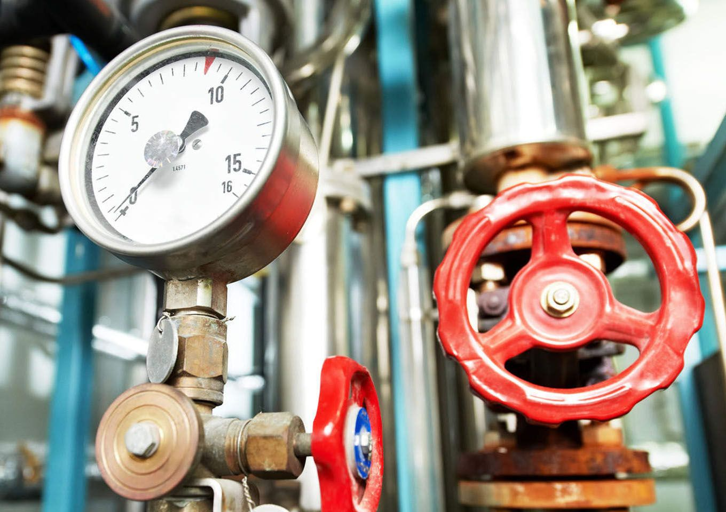
Доклад об итогах прохождения отопительного периода 2021-2022 годов и планах подготовки к предстоящему осенне-зимнему сезону
Докладчик: начальник управления муниципального хозяйства
Ильин В.Ю

Slide 2
Муниципальное имущество в жилищно-коммунальном хозяйстве включает в себя :
51 котельную;
19,3 км тепловых сетей;
67 артезианских скважин;
203 км сетей водоснабжения;
28,7 км сетей водоотведения;
3 канализационно-насосные станции;
195,8 км электрических сетей.

Slide 3
№ п/п | Мероприятие | Мощность | бюджет УР, тыс.руб. | бюджет МО тыс.руб. | Итого тыс.руб.
1 | Замена водонапорной башни в д. Арляново | 1 башня | 604,2 | 190,0 | 794,2
2 | Капитальный ремонт части системы водоснабжения - участка водопровода по ул. Советской от ул. Школьной дом №23 до ул. Советской до дома №76 в д. Старая Монья | 340 м | 445,0 | 163,7 | 608,7
3 | Капитальный ремонт части системы водоснабжения - участка водопровода по ул. Октябрьской от дома №21 до дома №27 в д. Старая Монья | 220 м | 364,0 | 0 | 364,0
4 | Капитальный ремонт части системы водоснабжения - участка водопровода по ул. Советской от дома №103 до дома №119 в д. Старая Монья | 360 м | 368,2 | 55,9 | 424,1
5 | Капитальный ремонт части системы водоснабжения - участка водопровода по ул. Лесной от дома №1 до дома №9 в с. Уром | 400 м | 418,6 | 0 | 418,6
6 | Капитальный ремонт части системы водоснабжения - водопровода по ул. Советской от дома №1 до дома №49 в д. Старая Монья | 960 м | 1200,0 | 166,4 | 1366,4
7 | Капитальный ремонт системы водоснабжения - водопровода по ул. Советской от дома №49 до дома №76 в д. Старая Монья | 550 м | 0 | 879,8 | 879,8

Slide 4
Продолжение таблицы
8 | Капитальный ремонт котельной по адресу: с.Малая Пурга, ул.Пионерская,д.51.Замена стальной дымовой трубы Ø 530 мм, H=30.0 м на трехслойные сэндвич-газоходы | 1 дымовая труба | 2895,7 | 0 | 2895,7
9 | Ремонт системы отопления в сельском доме культуры с. Ильинское | 1 СДК | 1300,0 | 178,4 | 1478,4
10 | Изготовление проектно-сметной документации на строительство котельной в с. Норья | 1 котельная | 0 | 1045,0 | 1045,0
11 | Закольцовка системы водоснабжения по ул. Строителей в с. Малая Пурга | 300 м | 0 | 352,5 | 352,5
12 | Капитальный ремонт теплотрассы, проходящей по парку Победы в селе Малая Пурга | 233 м | 0 | 2005,4 | 2005,4
13 | Капитальный ремонт теплотрассы от теплового колодца до школы в д. Нижние Юри | 56 м | 0 | 184,5 | 184,5
14 | Строительство водопровода по улице Трактовой в д. Малая Бодья | 700 м | 0 | 600,0 | 600,0
15 | Ремонт системы отопления в детском саду д. Миндерево | 1 ДДУ | 0 | 560,0 | 560,0
 | ИТОГО |  | 7595,7 | 6381,6 | 13977,3

Slide 5
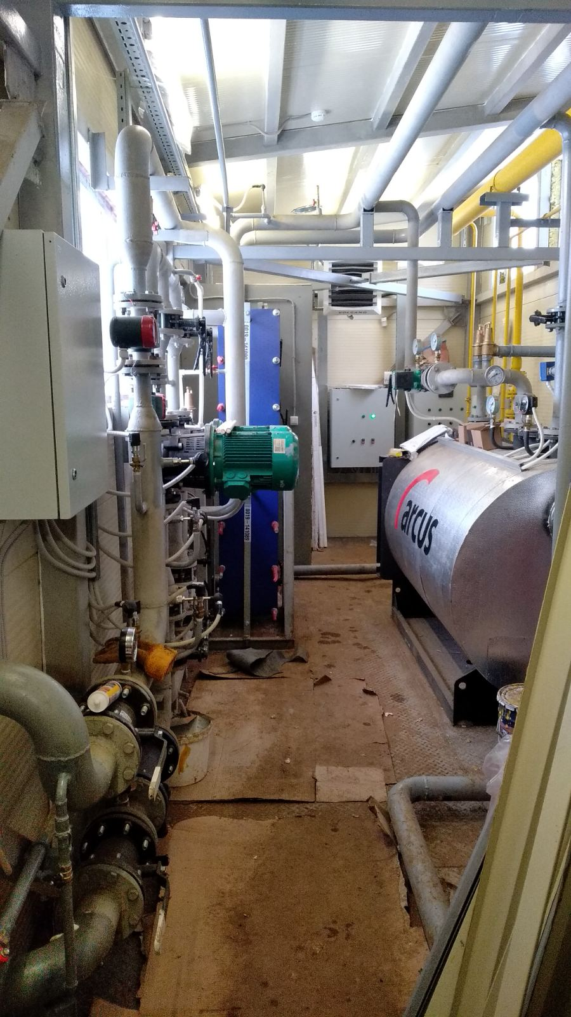
Котельная
для отопления объектов
социальной сферы

Slide 6
Задачи на 2022 год ставим следующие:
№ п/п | Мероприятие | мощность объекта | ориентировочная стоимость, тыс.руб.
1 | Замена участка воздушной теплотрассы от школы до детского сада в д. Баграш-Бигра | 275 м | 1416,1
2 | Замена водонапорной башни в д. Итешево | 1 башня | 1576,3
3 | Капитальный ремонт участка в д. Старая Монья | 350 м | 468,3
4 | Капитальный ремонт участка водопровода в с.Норья | 340 м | 246,7
5 | Изготовление проектно-сметной документации на строительство системы водоснабжения в д.Абдульменево | 1 ПСД | 2722,5
6 | Строительство системы водоснабжения с.Малая Пурга по ул.Нагорная | 974,5 м | 10698,5

Slide 7
Продолжение таблицы
7 | Корректировка сметной документации по объекту «Реконструкция очистных сооружений по очистке хозяйственно-бытовых сточных вод в с.Малая Пурга» для дальнейшей подготовки заявки на участие в федеральном проекте «Оздоровление Волги» национального проекта «Экология» |  | 600,0
8 | Капитальный ремонт газовых сетей в с.Яган-Докья (замена оборудования на ГРП) |  | 2452,3
9 | Капитальный ремонт газовых сетей в д.Сизяшур (замена оборудования на ГРП) Итого: |  | 3299,4 23480,1

Slide 8
Распоряжение «О мерах по подготовке и проведению отопительного периода 2022-2023 годов в Малопургинском районе» № 296-р от 23.05.2022 года
Постановление «О создании рабочей комиссии для координации деятельности по обеспечению своевременной подготовки и устойчивого проведения отопительного периода и по проверке готовности теплоснабжающих, теплосетевых организаций и потребителей тепловой энергии к отопительному периоду 2022-2023 годов» №536 от 23.05.2022 года

